Slide 1




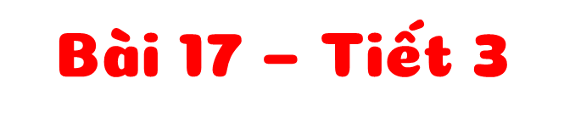


Thứ … ngày … tháng … năm 2022

Slide 2
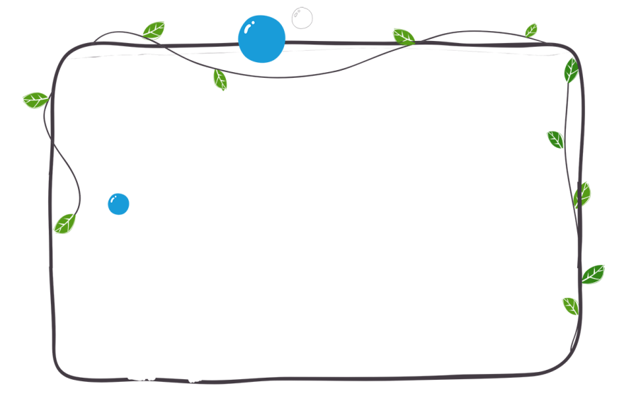


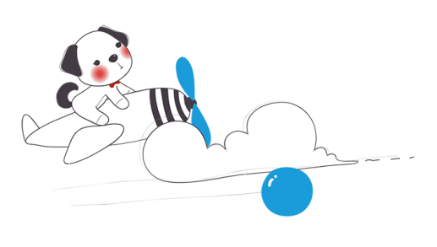

Slide 3



Sắp xếp các từ sau thành câu có nghĩa: em, một, cùng, bốn, Anh, biển, nhà, chung.
Đáp án: Anh em bốn biển cùng chung một nhà

Slide 4


01
Luyện viết chữ

Slide 5

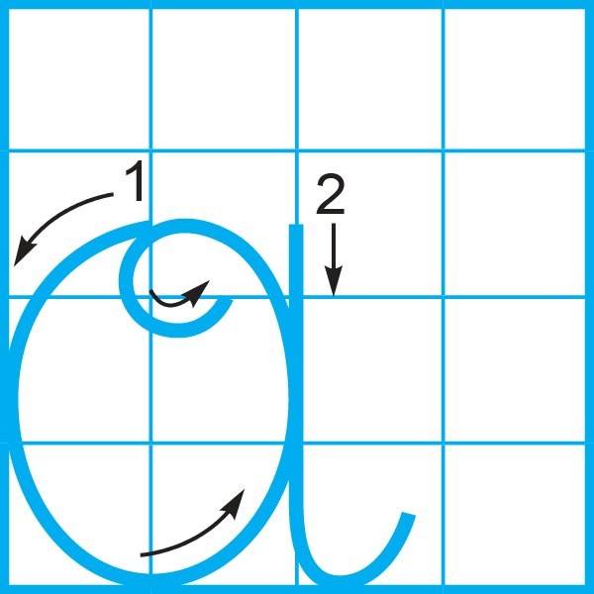
Cùng tìm hiểu
nét móc ngược
phải
Chữ A ( kiểu 2) được viết bởi 2 nét:
2 ô ly rưỡi
nét cong kín
2 ô ly hơn

Slide 6


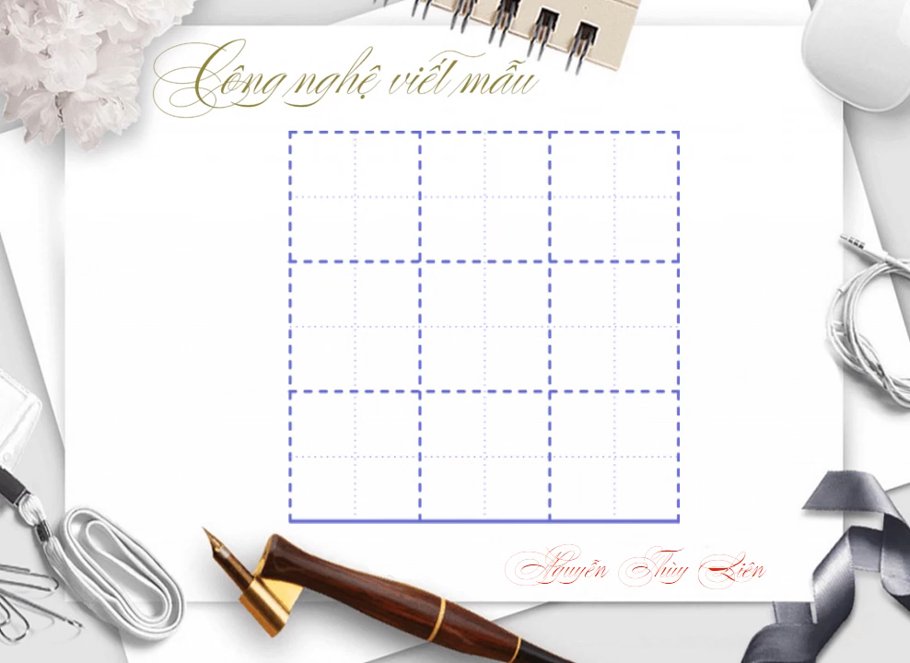
Cùng quan sát
Xem video

Slide 7

Cùng tìm hiểu
nét móc ngược
phải
Chữ A (kiểu 2) được viết bởi 2 nét:
2 ô ly rưỡi
nét cong kín
Viết vào bảng con
2 ô ly hơn

Slide 8
02
Luyện viết
câu ứng dụng

Slide 9
Câu ứng dụng
ƌζ em bū λμϜn cùng εung jŎ ηà.
Ý nghĩa:
Mọi người ở khắp nơi cùng đồng lòng, đoàn kết như anh em trong một gia đình, thống nhất về một mối.

Slide 10

VIẾT ỨNG DỤNG
ƌζ em bū λμϜn cùng εung jŎ ηà.
a. Chữ cái nào được viết hoa?
b. Khoảng cách giữa các chữ ghi tiếng như thế nào?
c. Những chữ cái nào cao 2.5 li ?
→ Chữ F.
→ Khoảng cách giữa các chữ ghi tiếng là 1 con chữ o.
→ Chữ F, h, b, g.

Slide 11

Câu ứng dụng
ƌnh
Viết vào bảng con

Slide 12



Luyện viết thêm
Nḓớ Ôșḑ ǢẀ Ǻắt ȤɁȰḑ ǻẑờΤ΅
ƌo ǻâu, Ǉúi ȩải Αʲp ǇươΤ΅ ẚạ κườΪḑ.
Viết vào
Vở tập viết
Tố Hữu
Em chú ý cách đặt dấu thanh nhé!

Slide 13


